Slide 1
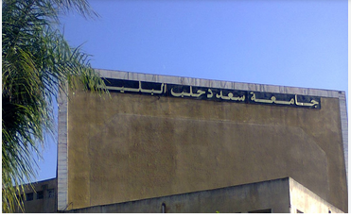

Université Saad Dahleb,blida1
Faculté des sciences de la nature et de la vie
Département des sciences alimentaires
MASTER AGROALIMENTAIRE ET CONTROLE DE QUALITE
  Maitrise de la qualité et la sécurité sanitaire des aliments
Mettre en place des processus de contrôle de qualité efficaces dans les industries agroalimentaires
Développer des compétences en innovation dans le secteur agroalimentaire
Email. contact@univ-blida.dz ; Emplacement. BP 270 Route Soumâa -BLIDA-, Algérie ;

Slide 2
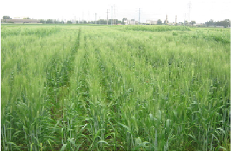
LE MASTER AGROALIMENTAIRE
ET CONTRÔLE DE QUALITE
Domaine de la formation
Science de la nature et de la vie
Objectifs de la formation
Mettre sur le marché de l’emploi des cadres qualifiés directement opérationnels au niveau des unités de transformations, valorisation des issus des IAA et de l’agriculture et des organismes conditionneurs et exportateurs
Compléter la formation en licence et l’acquisition des compétences permettant d’intervenir sur le produit alimentaire (control de qualité, formulation) et les procédés technologiques
l’étudiant recevra des enseignements dans le domaine de l’économie et de la gestion et pourra intervenir et contribuer dans l’activité technico-commercial et stratégie de développement de l’entreprise
Renforcer la relation entre les améliorateurs (généticiens) et semenciers afin de mieux «cibler» et orienter la sélection des nouvelles variétés
Filière
Sciences alimentaires
Niveau
Master (Bac+5)
Durée de la formation
2 ans (4 semestres)
Langue d'enseignement
Français / Anglais
Lieu de la formation
Université Saad DAHLEB Blida1
Faculté des Sciences de la Nature et de la Vie Département des Sciences alimentaires

Slide 3
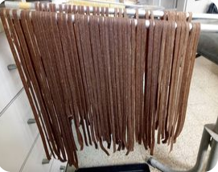
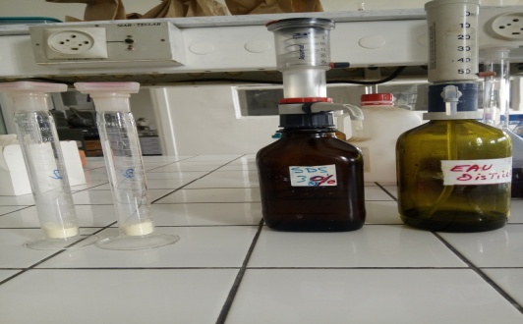
Les compétences visées
À l'issue de la formation, les diplômés seront capables de :
Intervenir dans les différents segments des unités de production dont celle des filières céréales et des protéagineux et répondre à la demande des industriels.
Evaluer la qualité de la matière première par référence aux cahiers des charges et spécifications * Suivre le processus de fabrication, détecter les anomalies et apprécier la qualité du produit en cours et en fin de fabrication
Contribuer à la démarche "Qualité" de l'entreprise. et être en mesure d’apprécier les bonnes pratiques d’hygiène et l’application des procédures liées à l’HACCP.
Etre en mesure d’intervenir dans la formulation el l’innovation ou l’amélioration des produits fabriqués
Maitriser des conditions de stockage et de préservation des grains et des végétaux
*Effectuer les analyses spécifiques et de routine (microbiologie, physico-chimie, qualité des produits , comportement et cuisson, comportement durant le stockage )
Conditions d’accès
Licence selon le référentiel CPND
technologie alimentaire et contrôle de qualité
technologie céréalière
Licence (anciens diplômés) avant la mise en conformité des Licences
Sciences Alimentaires
Méthodes d’analyses appliquées aux IAA
Diplômés système classique
DES en contrôle de qualité
Ingénieur en technologie alimentaire en M2 (spécialités diverses)
- Intégration en M2 et M1 selon le cursus, expérience professionnelle et convention avec l’organisme de rattachement

Slide 4
Programme de la formation
Le programme est divisé en quatre semestres, combinant cours théoriques, travaux pratiques, travaux dirigés, projets en groupe et stage professionnel :
Semestre 1
Physique industrielle
Rhéologie, texture et texturation des produits alimentaires
Microbiologie alimentaire
Biotechnologie alimentaire
Technologie de valorisation des sous produits agroalimentaires et gestion durable des déchets .
Logiciels libres et open source
Communication
Base de nutrition
Communication
Semestre 2
Système de management de la qualité
Géni-industriel
Biochimie alimentaire
Technique d’analyse alimentaire
Analyse physico chimique des aliments
Automatisme et éléctrotechnie
Programmation Informatique appliquée aux sciences et technologie
Législation
Semestre 3
IAA3 (produits fermentés, confiserie, chocolaterie, dérivés de céréales)
Formulation dans les IAA et application
valorisation des ressources végétales et marines
Nature, extraction et purification des molécules bioactives et fonctionnelles
:Management intégré de l’eau en Agroalimentaire
Emballage et conservation des produits alimentaires
l’IA appliquée aux sciences et technologie
Entreprenariat
Semestre 4
Stage en entreprise ou laboratoire de recherche
Rédaction du mémoire de fin d’études
Soutenance du mémoire

Slide 5
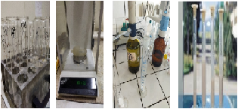
Les débouchés professionnels
Les diplômés pourront occuper divers postes
dans le secteur agroalimentaire :
Responsable qualité
Chef de laboratoire de contrôle de qualité
Responsable en transformation et production des produits alimentaires
Responable de production des ingrédients et aromes ,confiseries , viennoiserie.
Revalorisation des sous-produits
Responsable de production de substances bioactives et fonctionnelles.
Les diplomés peuvent également créer une large gamme de microentreprises et de leur diversification (création des unités artisanales, familiale et de Bureau conseils)

Slide 6
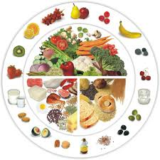
Université Saad Dahleb,blida1
Faculté des sciences de la nature et de la vie
Département des sciences alimentaires
MASTER
Nutrition et Pathologie
Email. contact@univ-blida.dz ; Emplacement. BP 270 Route Soumâa -BLIDA-, Algérie ;

Slide 7
L’objectif de la spécialité Nutrition et pathologie.
Les objectifs du programme sont de développer les compétences suivantes :
- Nutrition humaine
- Contrôle physiologique des apports alimentaires
- Diététique et prise en charge nutritionnelle
- Conseils et éducation nutritionnelle
- Restauration collective
- Contrôle de la qualité et expertise production
- Economie alimentaire : planification, distribution et communication

Slide 8
Débouchés professionnels
Possibilité de poursuite en doctorat (universités, laboratoires, hôpitaux)
Accès à l’industrie agroalimentaire et aux structures de production
Opportunités dans le conseil, la communication, la veille et la sécurité sanitaire
Bonne employabilité liée à un environnement industriel dynamique
Domaines d’activité
Nutrition et diététique
Enseignement et recherche
Contrôle qualité et sécurité des aliments
Distribution de produits diététiques

Slide 9
Programme de la formation
Le programme est divisé en quatre semestres, combinant cours théoriques, travaux pratiques, travaux dirigés, projets en groupe et stage professionnel :
Semestre 1
Aliments et Nutriments
Épigénétique nutritionnelle
Signalisation et Pathologies Métaboliques
Biochimie nutritionnelle et Pathologies MétaboliquesDigestion et absorption
Techniques de documentation (Anglais)
Logiciels libres et open source
Communication
Semestre 2
Altérations alimentaires
Physiologie de la gestation et nutrition fœtale
Pathologies de la nutrition
Diététique appliquée
Méthodes instrumentales d’analyse
Stratégies et politiques alimentaires
Programmation informatique appliquée aux sciences et technologiesLégislation, éthique et déontologie
Semestre 3
Épidémiologie de l’état nutritionnel
Biométrie appliquéeBioénergétique
Physiologie du tube digestif et système nerveux entérique
Microbiologie digestive
Techniques d’évaluation de la consommation alimentaire
IA appliquée aux sciences et technologies
Création d’une entreprise économique
Semestre 4
Stage en entreprise ou laboratoire de recherche
Rédaction du mémoire de fin d’études
Soutenance du mémoire

Slide 10
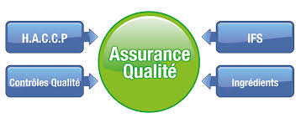
Université Saad Dahleb,blida1
Faculté des sciences de la nature et de la vie
Département des sciences alimentaires
MASTER
Sécurité agroalimentaire et assurance qualité
Email. contact@univ-blida.dz ; Emplacement. BP 270 Route Soumâa -BLIDA-, Algérie ;

Slide 11
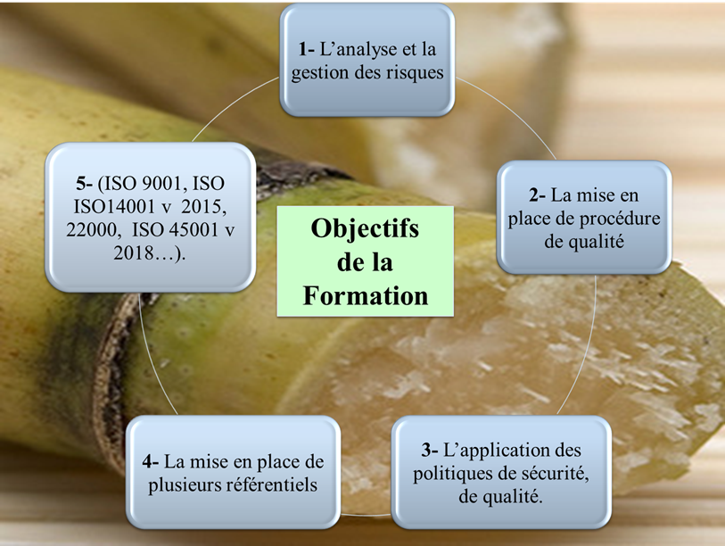
Domaines d’Activités visés
Le cadre formé peut exercer :
Au niveau des unités de transformation agroalimentaires,
Au niveau des Inspections de l’environnement,
Au niveau des bureaux d’étude d’impact

Slide 12
Programme de la formation
Le programme est divisé en quatre semestres, combinant cours théoriques, travaux pratiques, travaux dirigés, projets en groupe et stage professionnel :
Semestre 1
Technologies de nettoyage en IAA
Gouvernance de l’entreprise, éthique et RSE
Bonnes pratiques de laboratoire et de fabrication
Contrôle microbiologique des aliments
Analyses physico-chimiques des aliments
Filières agroalimentaires : identification, caractérisation et valorisation des sous-produits
Logiciels libres et open source
(Anglais)
Logiciels libres et open source
Communication
Semestre 2
Systèmes de management de la qualité
Audit et analyse environnementale
Système de management de la sécurité des denrées alimentaires (SMSDA)
Microbiologie environnementale
Initiation au montage de projet
Biotransformation des sous-produits des IAA
Programmation informatique appliquée aux sciences et technologies
Semestre 4
Stage en entreprise ou laboratoire de recherche
Rédaction du mémoire de fin d’études
Soutenance du mémoire
Semestre 3
Normes et développement durable dans l’agroalimentaire
Management de l’eau en agroalimentaire (qualité et technologies de traitement)
Normalisation et certification
Méthodes d’analyse et de résolution des problèmes (ISO 31010)
Emballage et éco-conceptionAnglaisIA appliquée aux sciences et technologies
Entrepreneuriat

Slide 13

Université Saad Dahleb,blida1
Faculté des sciences de la nature et de la vie
Département des sciences alimentaires
MASTER
Nutrition et Diététique Humaine (NDH)
Email. contact@univ-blida.dz ; Emplacement. BP 270 Route Soumâa -BLIDA-, Algérie ;

Slide 14
Profils et compétences métiers visés
Expertise en nutrition humaine, clinique et santé publique
Évaluation nutritionnelle et élaboration de régimes personnalisés
Prise en charge des maladies chroniques (diabète, obésité…)Maîtrise de la qualité et sécurité des aliments
Conception de programmes de prévention et d’éducation nutritionnelle
Compétences en gestion de la qualité et formulation de produits
Capacité à réaliser des analyses et des recherches appliquées

Slide 15

Débouchés
Diététicien clinicien
Conseiller nutritionnel
Chargé de qualité
Cadre en santé publique / recherche

Slide 16
Programme de la formation
Le programme est divisé en quatre semestres, combinant cours théoriques, travaux pratiques, travaux dirigés, projets en groupe et stage professionnel :
Semestre 1
Nutrition clinique et pathologies métaboliques complexes
Épigénétique nutritionnelle
Initiation au coaching alimentaire
Diététique appliquée
Microbiologie alimentaire appliquée
Bases de réglementation des aliments
Logiciels libres et open source
Communication
Semestre 2
Nutrition thérapeutique
Microbiote intestinal et santé
Hygiène et sécurité alimentaire
Expertise et contrôle des aliments
Stimulation du système immunitaire (approche nutritionnelle)
Nutrition et phytothérapie
Programmation informatique appliquée aux sciences et technologies
Législation
Semestre 4
Stage en entreprise ou laboratoire de recherche
Rédaction du mémoire de fin d’études
Soutenance du mémoire
Semestre 3
Substances et denrées soumises à autorisation
Contaminants alimentaires
Biostatistiques appliquées à la nutrition
Impacts nutritionnels et pharmacologiques
Techniques d’évaluation de la consommation alimentaire
Comportements alimentaires et leurs troubles
IA appliquée aux sciences et technologies
Entrepreneuriat

